Slide 1
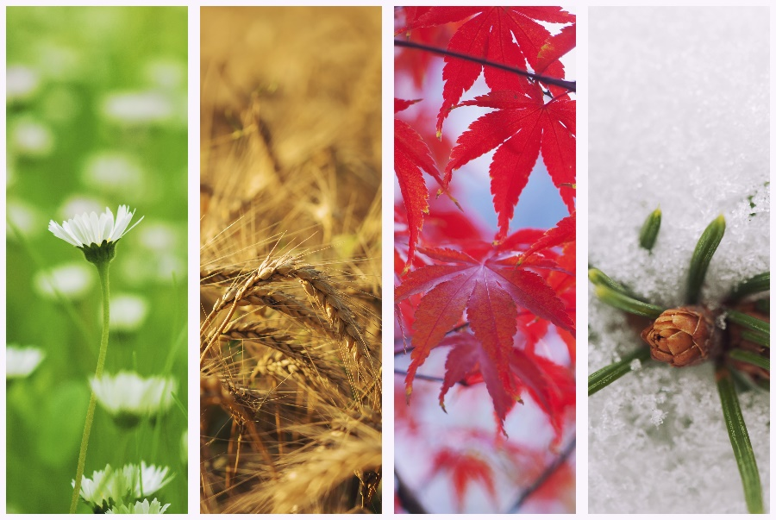
BOJA
ČISTOĆA BOJE
Nives Miljuš, III. osnovna škola Bjelovar, Bjelovar

Slide 2
Promotri fotografije i odgovori koja je boja najuočljivija (koja se najbolje vidi)

Slide 3
ŽUTA BOJA
Koje još boje vidiš?
Nabroji ih!

Slide 4
PLAVA
Koje sve boje vidiš?
Koja je „najjača”?

Slide 5
Koja je boja „najjača”?

Slide 6
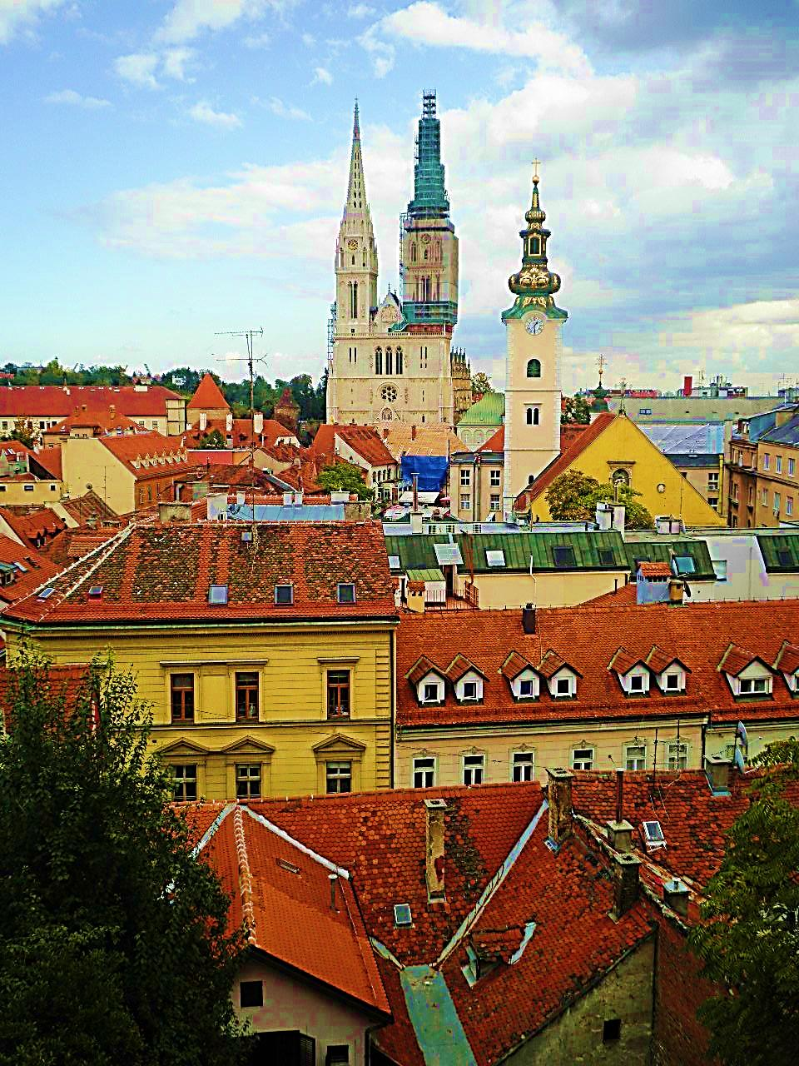
U čemu je razlika?

Slide 7
ČISTOĆA BOJE (ZASIĆENOST)
Dodavanjem bijele boje jarkoj narančastoj boji, ona gubi snagu, čistoću ili jarkost
- Postaje zagasita, prigušena

Slide 8
ČISTOĆA BOJE
Dodavanjem crne boje, zelena gubi svoju čistoću, jarkost. Postaje zamućena, zagasita, nečista.
Dobili smo tamnije tonove zelene boje.

Slide 9
Dodavanjem crne, bijele ili sive, jarka boja postaje zagasita Pronađi parove jarkih i zagasitih boja!

Slide 10
JARKE BOJE → jake, snažne, čiste, uočljive, intenzivne ZAGASITE → slabe, prigušene, nečiste, zamućene

Slide 11
Što je u prirodi jarkih boja? Što misliš zašto?
Rebecca Sabljo, 2. r.

Slide 12
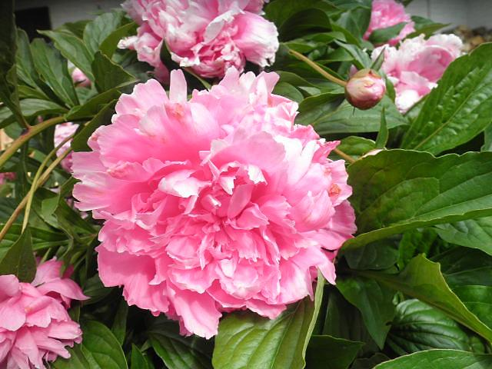
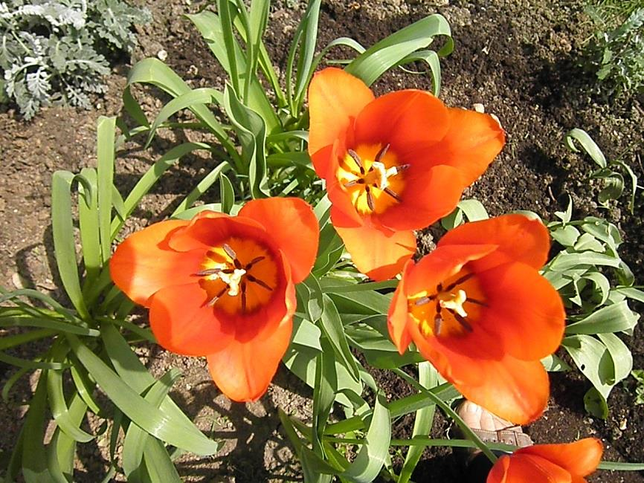
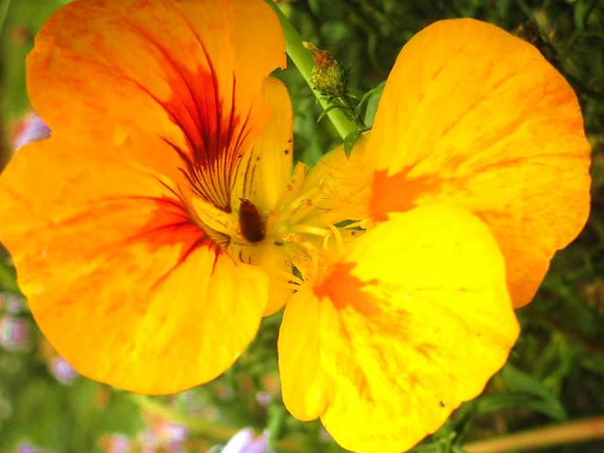

Slide 13
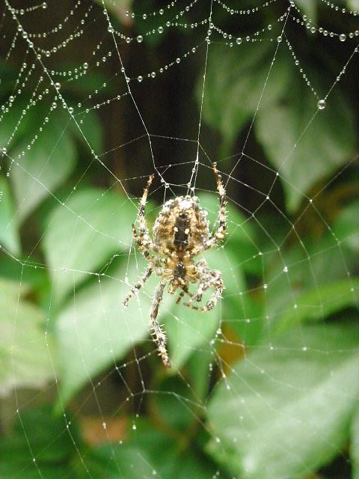
Zašto su skakavac i pauk zagasitih boja?

Slide 14
Imenuj jarke i zagasite boje.

Slide 15
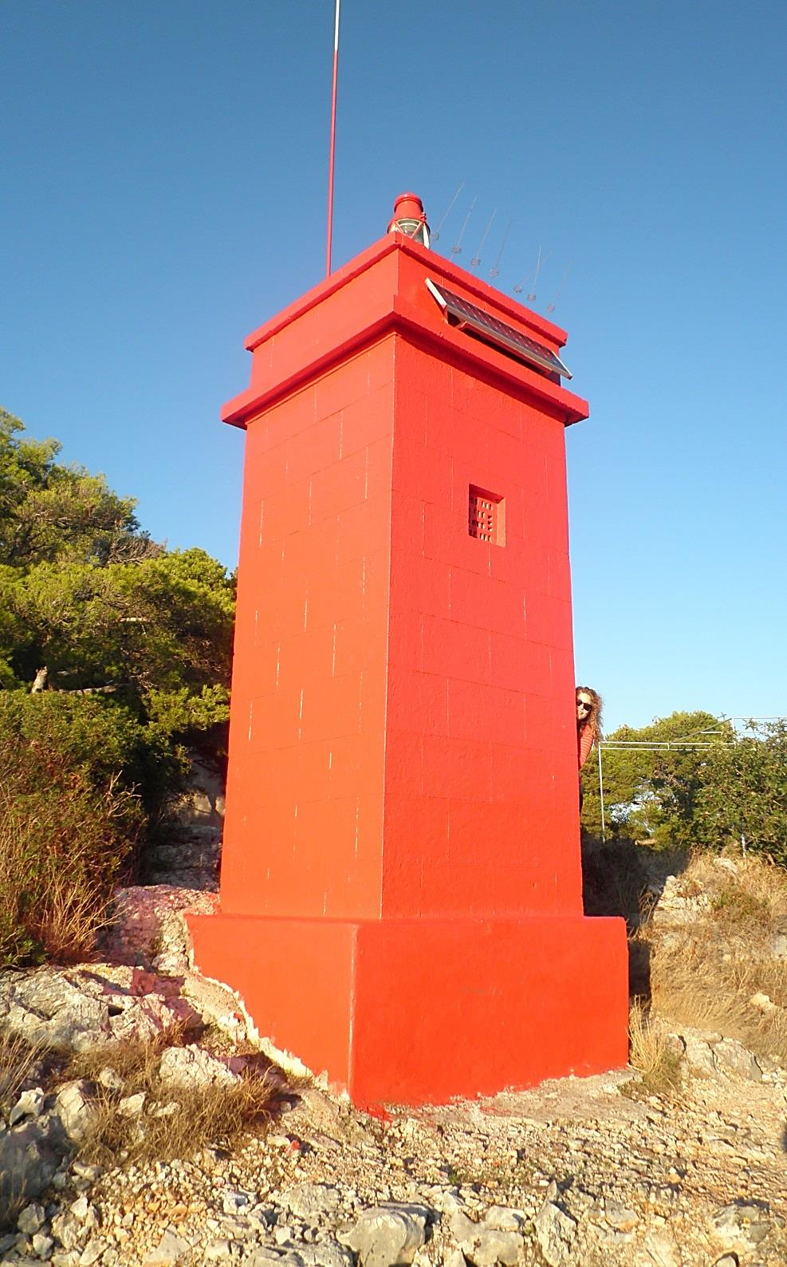

Slide 16
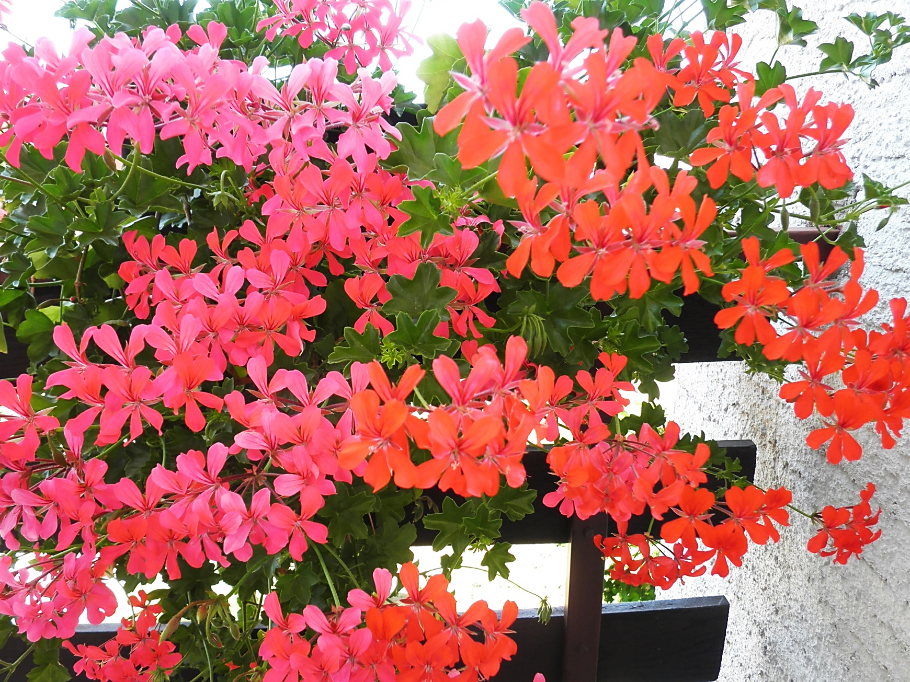

Slide 17
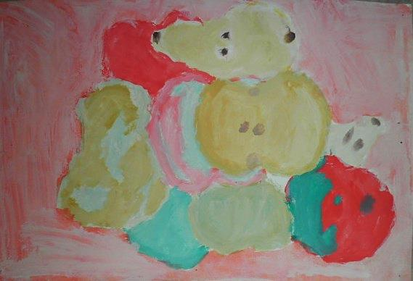
Karla Glazer, 3.r.

Slide 18
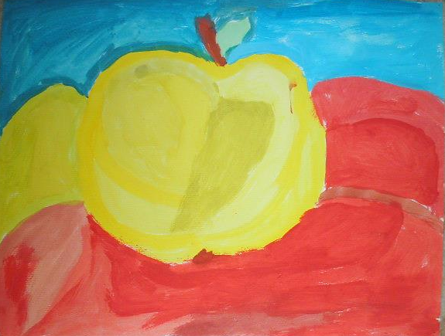
Ivona Miklobušec, 2. r.

Slide 19
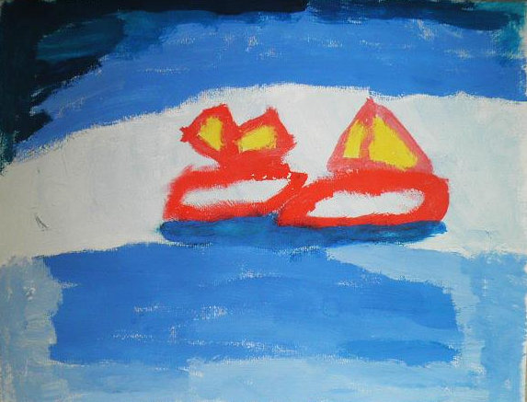
Rebecca Sabljo, 2. r.

Slide 20
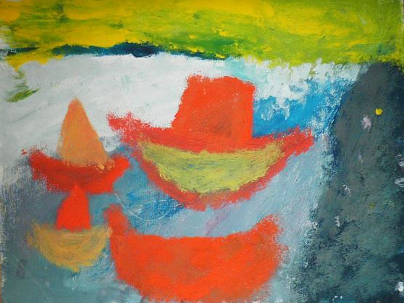
Lela Remenarić, 2. r.

Slide 21
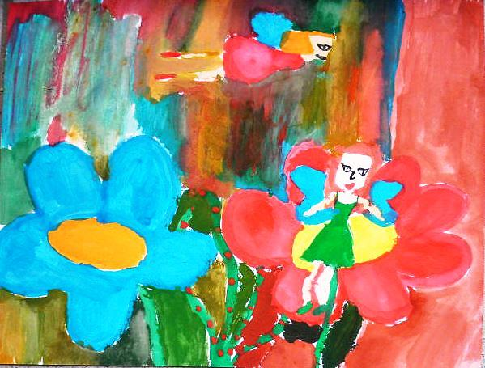
Nina Čermak, 2. r.

Slide 22
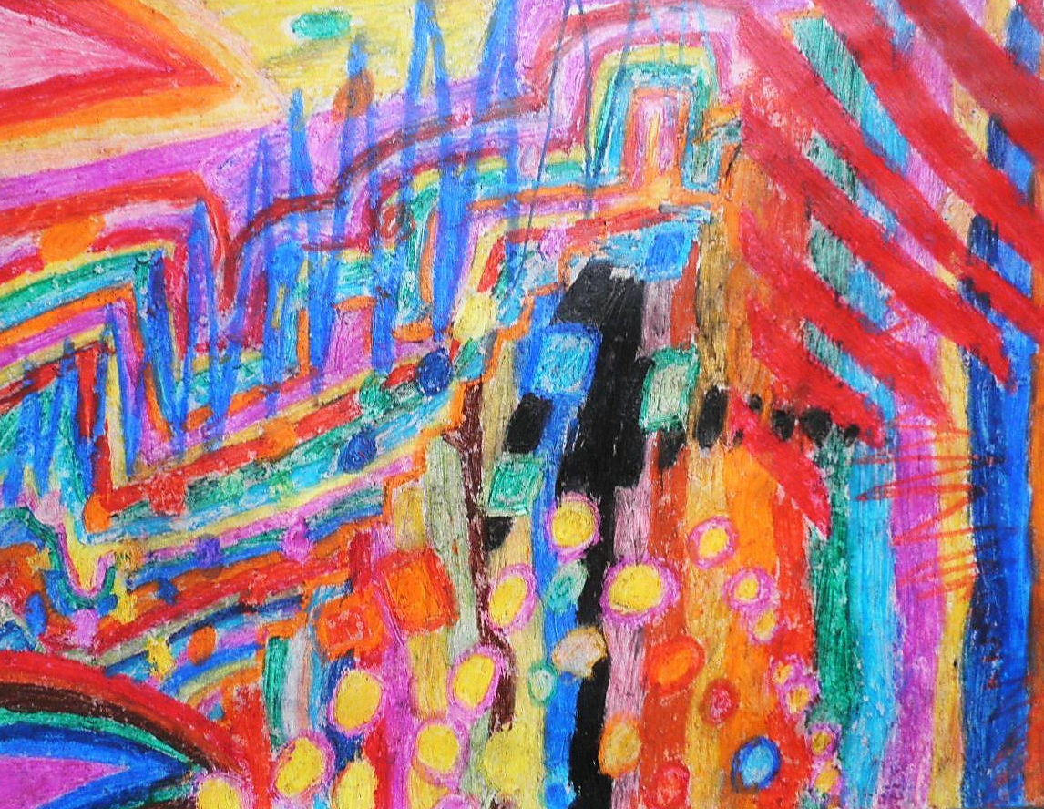
Sara Kravaica, 4. r.

Slide 23
LITERATURA
Nastavni plan i program za osnovnu školu 2006./2007.
Mati,Ida – Košćec,Gordana: Točka, crta, svijet 1 i 2, priručnik s CD-om za učitelje/učiteljice likovne kulture u prvom i drugom razredu osnovne škole, Profil, Zagreb, 2007.
Mati,Ida – Košćec,Gordana: Točka, crta, svijet 3 i 4, priručnik s CD-om za učitelje/učiteljice likovne kulture u trećem i četvrtom razredu osnovne škole, Profil, Zagreb, 2008.
Mati,Ida – Košćec,Gordana: Točka, crta, svijet 2, udžbenik iz likovne kulture, 3. izdanje, Profil, Zagreb,2009.
Internetske stranice:
http://:likovna-kultura.ufzg.unizg.hr/index.htm

